Slide 1
Либерализм и неолиберализм.
Костров Дмитрий ИКПИ-44

Slide 2
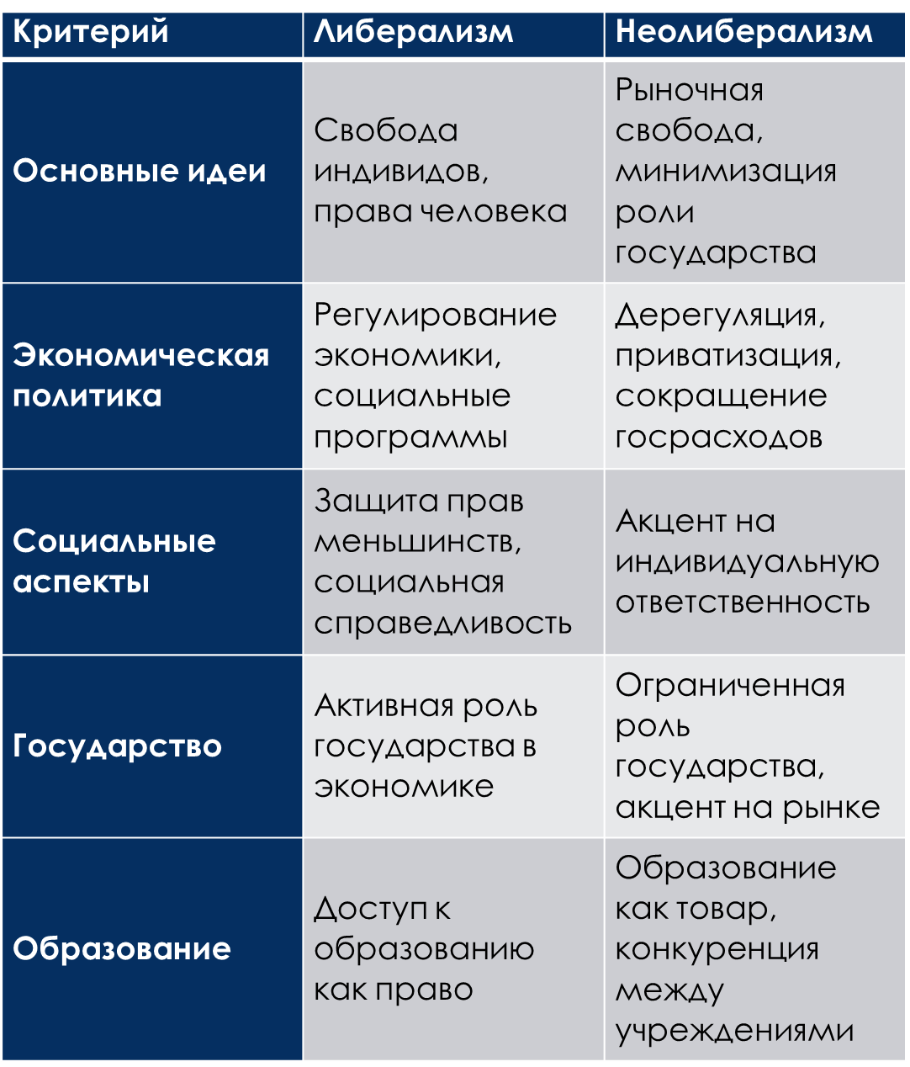

Slide 3
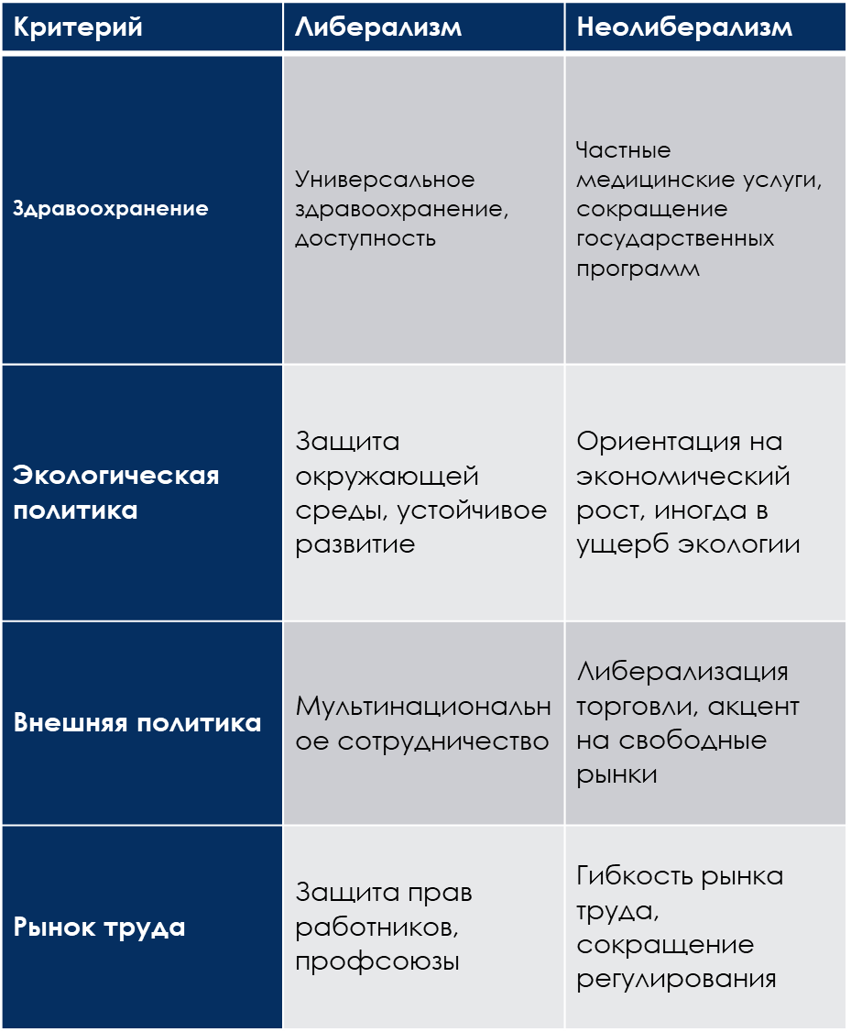

Slide 4
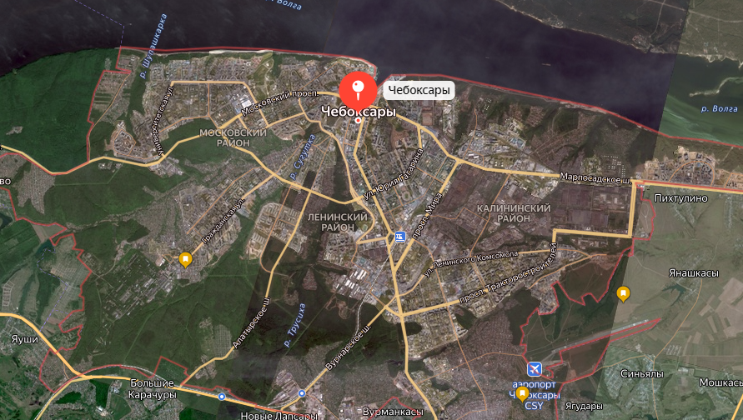
Спасибо за внимание!

